Slide 1
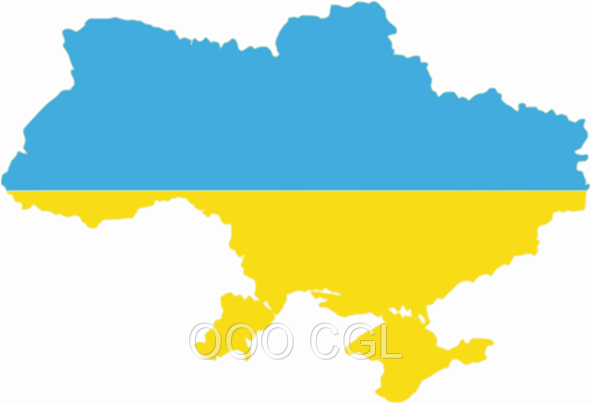
Пять главных экологических проблем Украины
Над проектом працювала

Slide 2
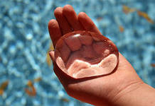
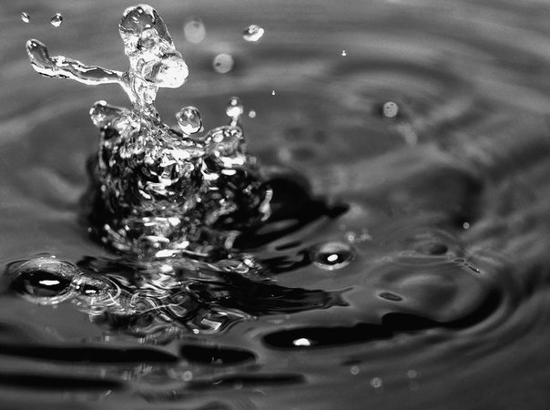
1.Некачественная вода
Вода играет одну из самых важных ролей в жизни человека. Однако 80% населения Украины использует в своей жизни воду из поверхностных источников, а экологическое состояние этих вод с каждым годом ухудшается.
Недостаточная очистка стоков, некачественная очистка промышленных вод, чрезмерная насыщенность органикой приводит к тому, что сегодня практически все водоемы страны приблизились к 3 классу загрязненности.

Slide 3
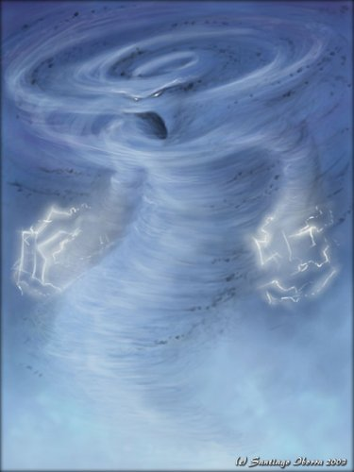
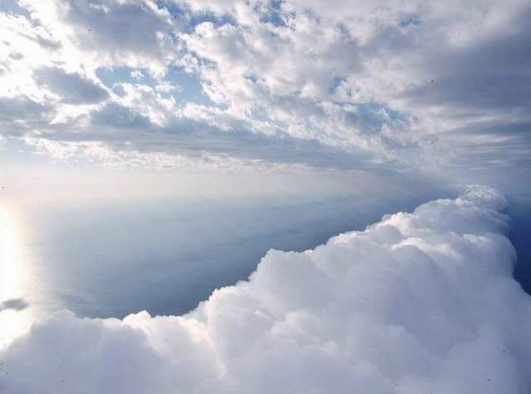
2.Загрязнение воздуха
Ежегодно в атмосферу Украины попадает более 6 млн. тонн вредных веществ и углекислого газа. Главными загрязнителями остаются промышленные предприятия. Однако увеличение количества автомобилей на дорогах повлекло за собой и увеличение вредных выбросов в атмосферу. За последние несколько лет количество отработанных газов, поступающих в воздух, выросло на 50-70%.

Slide 4
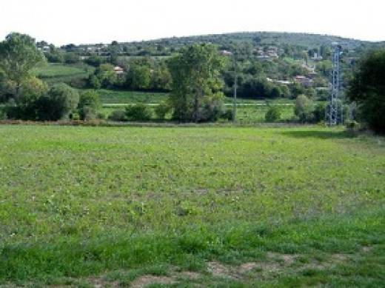
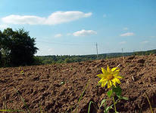
3.Деградация земельных ресурсов
Сложное состояние земельных ресурсов Украины обусловлено тем, что 71% всего агроландшафта страны используется для хозяйственной деятельности. Но из-за чрезмерного и неправильного использования плодородность земли с каждым годом падает. Экосистема почвы разрушается в основном из-за интенсивного развития эрозии, а так же из-за активного использования удобрений. На урожай сельскохозяйственных культур влияет и толщина гумусового слоя, а она за последнее десятилетие снизилась в среднем на 20%. Почти 40% площади земельных ресурсов Украины относятся к загрязненным землям.

Slide 5
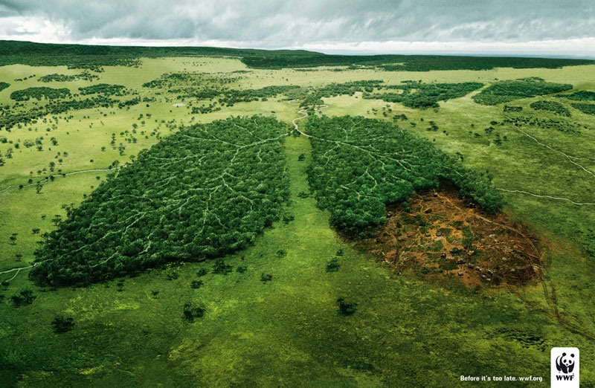
4. Уничтожение лесов
Украина относится к малолесистым странам — лес покрывает лишь шестую часть ее территории. Но при этом экспорт древесины из Украины в 2, 5 раза превышает импорт. Потребительское ведение лесного хозяйства приводит к тому, что леса не восстанавливаются и утрачивают биологическую стойкость (площадь лесов, пораженных вредителями и болезнями, постоянно увеличивается). А ценные древесные породы (дуб, бук и сосна) замещаются малоценными (грабом, березой, осиной).
Самая сложная ситуация в Карпатах и Крыму — здесь из-за деградация лесных массивов развивается эрозия грунтов и оползневые процессы.

Slide 6
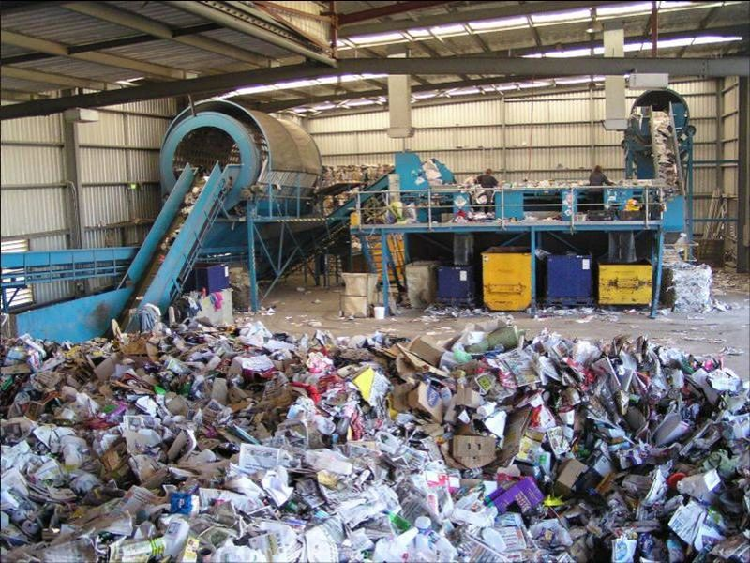
6.Бытовые отходы
В стране действует около 800 официальных свалок, общее количество мусора на которых превысило отметку в 35 млрд. т. Ежегодно эта цифра возрастает еще на семьсот-восемьсот тысяч тонн. Общая площадь всех полигонов с отходами уже превышает 150 тыс. га (4% площади страны). Вещества, которые выделяются в результате химических реакций могут превратить Украины в одну сплошную зону экологического бедствия. Ведь опасные химические вещества и бактерии просачиваются в грунт, попадают в воздух и грунтовые воды, отравляя жизнь на расстоянии десятков километров от свалки.

Slide 7

Увага!
Тому треба цінувати та захищати природу, і вона потім відплатить нам тою ж самою монетою!

